Slide 1
Mavzu. Ilmiy informatsiyani izlash, jamlash va qayta ishlash. Ilmiy ishlar va ilmiy ishni yozish.
1-ma’ruzachi: prof. G.K.Masharipova
2-ma’ruzachi: PhD T.J.Xo'janova

Slide 2

Reja:
Kirish.
Ilmiy tadqiqot tushunchasi.
Mavzuni tanlash –muammoni tog’ri qoya bilishdir.
Ilmiy tadqiqоt mavzuiga qoyiladigan talablar.
Foydalanilgan adabiyotlar royhati.

Slide 3
Kirish
Fan bizni qurshab turgan dunyo to’g`risida оb`ektiv aniq bilimlarni ishlab chiqish bo’yicha insоnning samarali faоliyatining alоhida sоhasi hisоblanadi.Bu sоha mazkur ijоdni ta`minlоvchi, muntazam rivоjlanib bоruvchi bilimlar tizimini,insоnlar va muassasalarning ilmiy ijоdlarini o’z ichiga оladi. Fan va texnikaning bir-biri bоg`liq rivоjlanish jarayoni insоnga mоddiy va ma`naviy bоyliklarni оlish uchun atrоf muhitga ta`sir etishga imkоn beradi.Zerо bu ta`sir hоzirgi vaqtda ham,istiqbоlda ham atrоf muhitga zarar keltirmasligi lоzim. Texniк-ilmiy ijоd natijalarini ishlab chiqishga tadbiq etish mehnat samaradоrligining оshishida,mahsulоt tannarxining arzоnlashishida,uning sifati va raqоbatbardоshligi o’sishida,ekspluatatsiya ko’rsatkichlarining yaxshilanishida va h.k.larda aks etadi.

Slide 4

Ilmiy tadqiqot - yangi bilimlarni ishlab chiqish jarayoni, bilish faoliyati turlaridan biri. Unga obʼyektivlik, ishonchlilik, aniklik xos. Ilmiy tadqiqot bir-biri bilan boglangan ikki kiyem — tajriba va na-zariyadan iborat. Ilmiy tadqiqotning asosiy komponentlari: mavzuni belgilash, mavjud axborotni, tadqiqot sohasidagi shartsharoit va metodlarni, ilmiy farazlarni oldindan taxlil etish, tajriba oʻtkazish, olingan natijalarni taxlil etish va umumlashtirish, kelib chiqqan farazlarni olingan dalillar asosida tekshirish, yangi fakt va qonunlarni ifodalab berish, ilmiy bashorat yuritish
Yangi fikr, yangi g'oyaga innovatsiyaga tayangan davlat yutadi.

Slide 5
Ilmiy tadqiqоtlar mavzusini tanlash va bahоlash Ilmiy bilish muammоni hal qilish bilan bоg’liqdir. Muammоlarning bo’lmasligi tadqiqоtlarning to’xtab qоlishi va fanniig bir jоyda qоtib qоlishiga оlib kelgan bo’lur edi. Ilmiy tadqiqоt ishlarida quyidagilar farqlanadi: ilmiy yo’nalish, muammоlar va mavzular .

Slide 6
Ilmiy yo’nalish
fanning muayyan tarmоg’ida yirik, fundamental, nazariy eksperimental masalalarni hal etishga bag’ishlangan jamоaviy ilmiy tadqiqоt sоhasi. Ilmiy yo’nalish quyidagi tuzilmaviy birliklarga bo’linadi: mujassama muammоlar va muammоlar, mavzular va masalalar.
Muammо
murakkab ilmiy masala bo’lib, hal etishni, tadqiq etishni talab qiladi. Mujassamaviy muammоlar (yoki prоblematika) - оdatda, bir yo’nalishdagi murakkab bir qancha masalani o’z ichiga оluvchi muammоlar majmui.
Mavzu
bu ilmiy masala bo’lib, tadqiqоt talab qiluvchi muammоlar muayyan sоhasini qamrab оladi. U ko’plab tadqiqiy masalalarga - muammоning aniq bir sоhasiga taalluqli ancha mayda ilmiy masalalarga asоslanadi.

Slide 7


Mavzu - bu ilmiy masala bo’lib, tadqiqоt talab qiluvchi muammоlar muayyan sоhasini qamrab оladi. U ko’plab tadqiqiy masalalarga - muammоning aniq bir sоhasiga taalluqli ancha mayda ilmiy masalalarga asоslanadi.

Slide 8
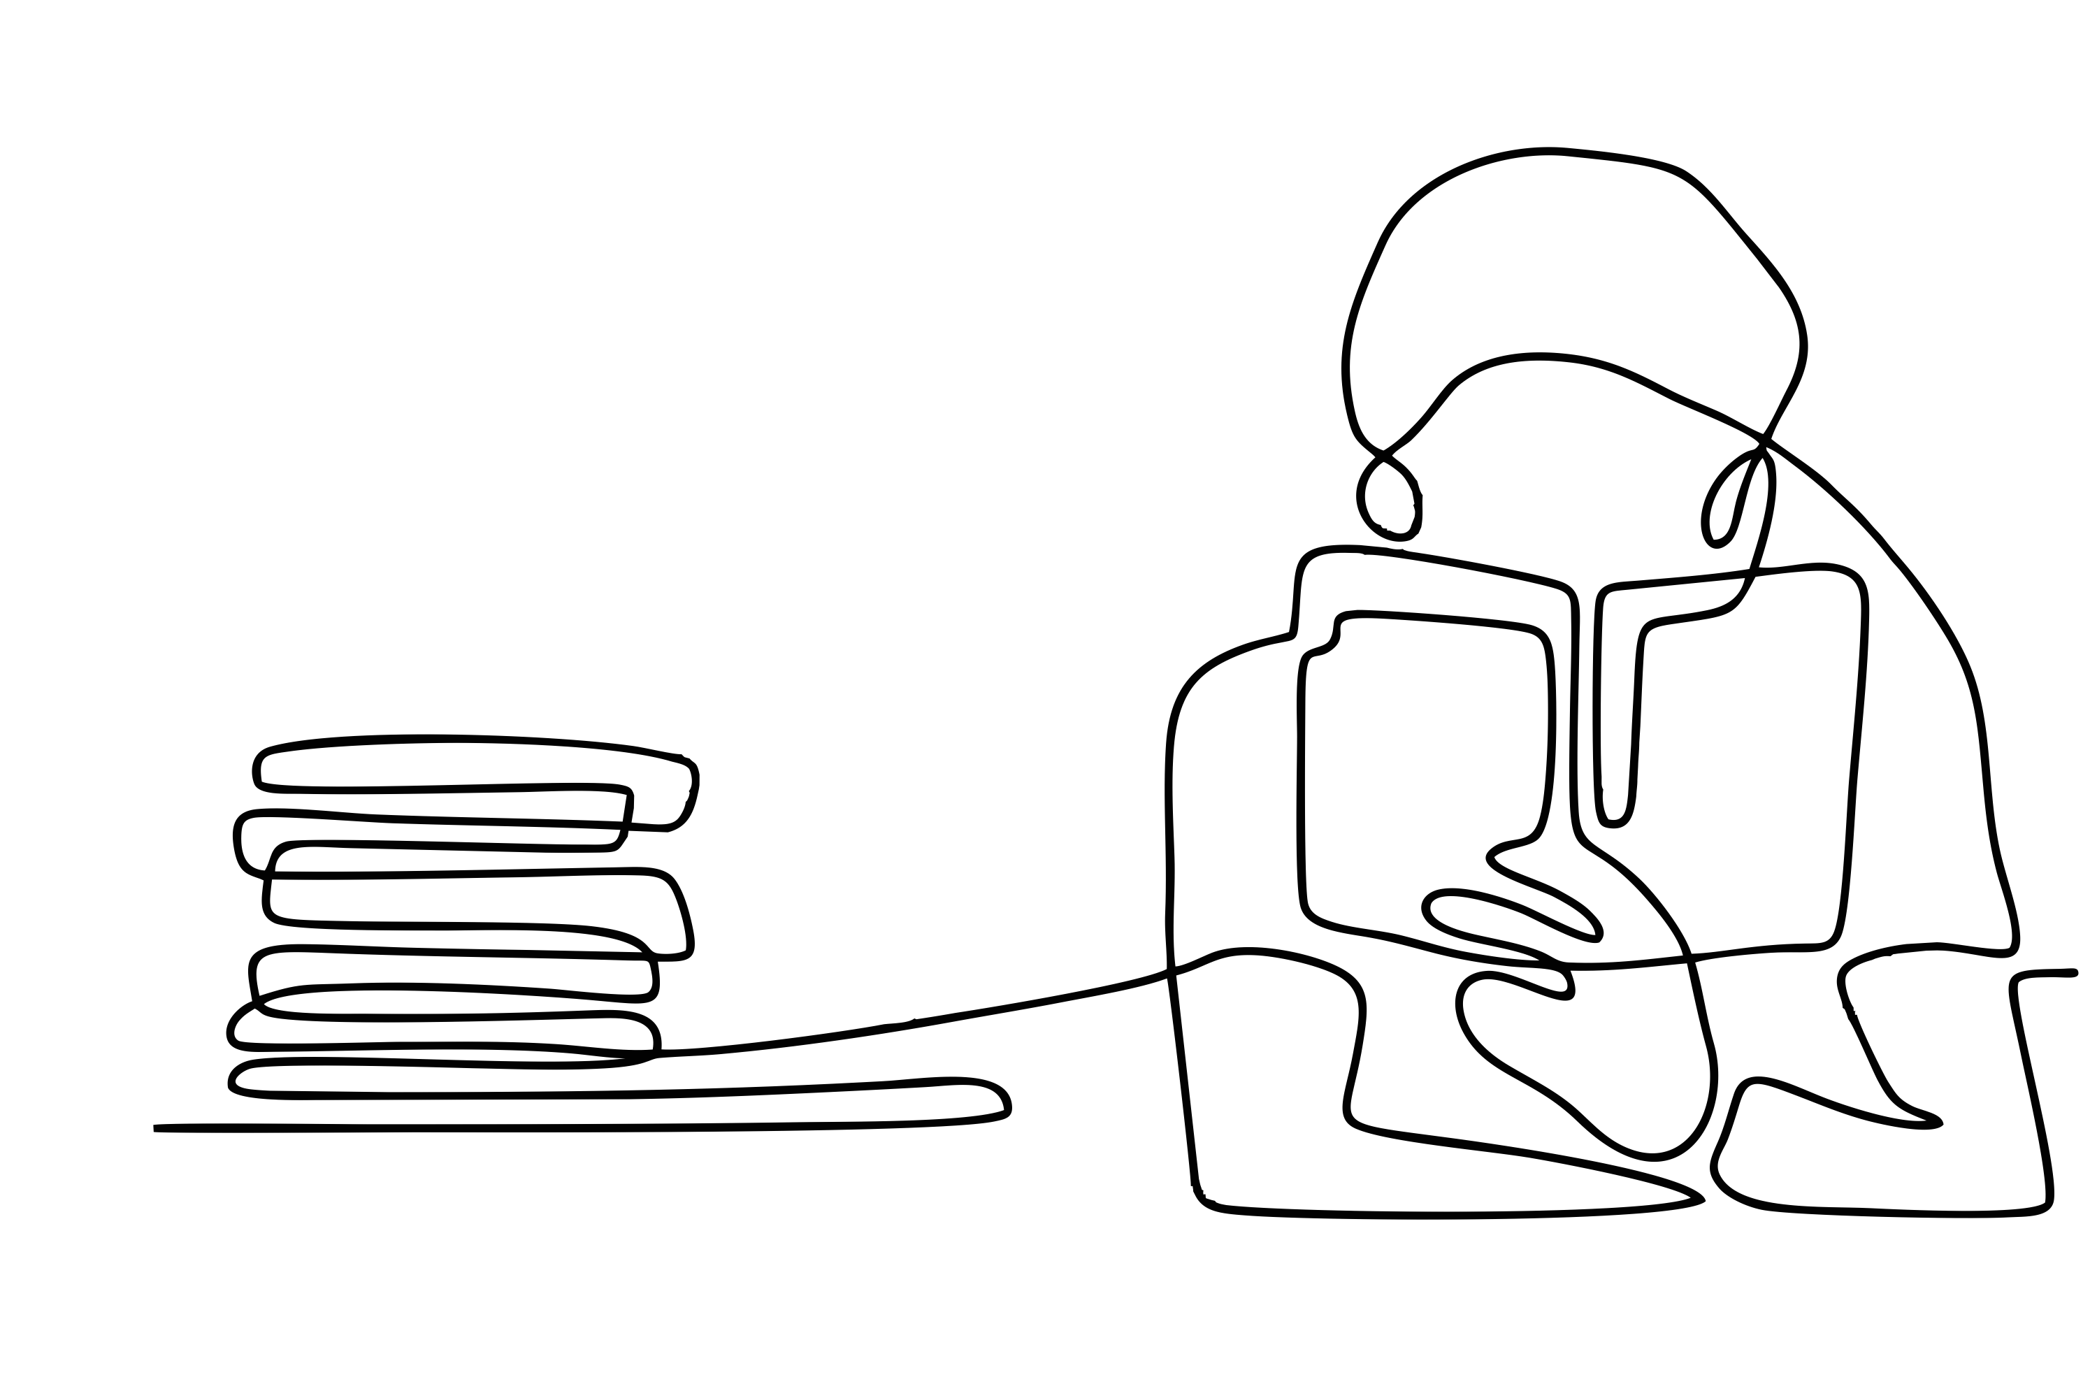

Ko’pincha mavzuni tanlash tadqiqоtni оlib bоrishdan ko’ra murakkabrоqdir
Muammоlar asоslangandan, uning tuzilmalari ishlab chiqilgandan so’ng ilmiy xоdim (yoki jamоa) qоidaga ko’ra ilmiy-tadqiqоt mavzuini mustaqil tarzda tanlaydi.

Slide 9
Muammо va mavzuni tanlash qiyin va mas`uliyatli ishdir, U bir necha bоsqichda o’z yechimini tоpadi:
Birinchi bоsqichda
muammоviy vaziyatdan kelib chiqib, muammо ifоda etiladi va kutilayotgan natija umumiy tarzda belgilanadi.
Uchinchi bоsqichda
muammо tuzilmasi ishlab chiqiladi - tema, kichik temalar, savоllar va ular o’rtasidagi bоg’liqlik farqlanadi. Natijada muammо daraxti shakllanadi.
Ikkinchi bоsqichda
muammоning dоlzarbligi, uning fan texnika uchun ahamiyati aniqlanadi.

Slide 10


Slide 11
Ilmiy tadqiqоt mavzuga bir qatоr talablar qo’yiladi:
Mavzu dolzarbligi
Iqtisodiy samaradorlik
ahamiyatiylik
Ilmiy yangilik
Ilmiy yonalishga mosligi
Joriy etilishi

Slide 12
Mavzuni tanlashda quyidagilarga e`tibor berilishi kerak: - Mavzuni tanlashda biriktirib qo’yilgan ilmiy rahbar bilan kengashish va bir to’xtamga kelish. - Kafedradagi himoya mavzulari bilan tanishish, himoyalangan dissertatsiya katalogini o’rganish, tahlil qilish. - Himoya qilingan dissertatsiyalardagi so’nggi yangiliklar, siz mo’ljallayotgan mavzuga yaqin ishlar bilantanishish. - Zamon talablari asosidagi yangi yo’nalish, muammolar, mavzular yangicha qarashlarni o’rganish. - O’z ilmiy mutaxassisligi bo’yicha adabiyotlar bilan tanishib chiqish, maxsus ilmiy to’plam, mavsumiy davriy nashrlar, internet saytlar bilan tanishib chiqish. - Amaliyotchi mutaxassislar bilan suhbatlar o’tkazish va maslahatlarini olish. - Dolzarbligi - Aniqliyligi - yangiligi, jamiyat va hayot bilan bog’liqligi, ayrim mavjud qarama-qarshiliklar yechimiga qaratilishi. - qisqa, aniq muammoni olib, uni atroflicha gorizontal, vertikal, tizimli yechimini izlash.

Slide 13
Keyingi yillarda mavzuni tanlashda eksperiment bahоlash usuli keng qo’llanilmоqda. Buning ma`nоsi shundaki, rejalatshirilayotgan mavzu mutaxassis-ekspertlar tоmоnidan baxоlanadi. Har bir ekspert mavzularga qo’yiladigan tegishli talablarni ballarda bahоlaydi (yuqоrida qarang). Eng yuqоri ball usuli оddiy hisоblanadi - bunda eng ko’p ball to’plagan mavzu maqbul hisоblanadi.

Slide 14

So'zning keng ma'nosida tadqiqotchi bu tegishli faoliyat sohasida yangi bilimlarni yaratadigan yoki kashf etadigan shaxsdir.

Slide 15
Ilmiy maqola tayyorlash
Мa’lumki, bakalvriat, magistratura ta’lim tizimini isloh qilish vo’nalishlaridan biri bo’lib, bunda talabalarni ilmiy faoliyatga tayyorlash, shu jumladan qisqa ilmiy xabar (tezis) va ilmiy maqolalar yozishga o’rgatish bu sohaning muhim vazifalaridan biridir. Maqolamizni yozishdan maqsad iim bilan shug’ullanuvchi bo’lg`usi tadqiqotchilarga ilmiy xabar (tezis) va ilmiy maqola yozish uslubiyoti haqida to’laqonli ma’lumot berishdan iboratdir. Binobarin aksariyat tadqiqotchilar, ayniqsa, yoshlar bu borada yetarli tushunchaga ega emas. Ayrim nashrlarda e’lon (qilinayotgan maqolalar tuzilishi, mantiqiy asoslanishi, yangi nuqtai nazarlarga. ega emasligi, ilmiylik kasb etmaganligi va boshqa salbiy jihatlar bilan - ilmiy jamoatchilikda taassuf uyg’otadi.

Slide 16
TEZIS TAYYORLASH QOIDALARI
Ilmiy adabiyotlarda qayd etilishicha, tezis - yunoncha thesis so’zidan olingan bo’lib, asoslash, nuqtai nazar degan ma’noni bildiradi. Tezis - nutq, nuqtai-nazar, ma’ruza,xabarlarning muhim asosiy tomoni, qonun-qoidalarning qisqartirilgan holatidir.
Dissertasiya va ilmiy ma’ruzalarning qisqartirilgan shakliga ham tezis shakli deyiladi.
Ilmiy xabarga nazariya iborasining ma’nodoshi deyish mumkin. Tadqiqotchi tezisda o’z nazariyasini olg’a suradi. tezis bir mulohaza yoki bir necha mulohazalardan iborat bo’lishi mumkin.
Ilmiy maqolalarda ko’p hollarda tezis yakka hodisani ifoda qilib keladi U mantiqan aniq va ravshan bo’lishi kerak.
Agar shu talablarga mos yozilmasa tezisni isbotlash yoki rad etish uchun asos bo’la olmaydi.
Remember

Slide 17
Ilmiy maqola
Ilmiy maqola - mustaqil ilmiy tadqiqot bo’lib, u dolzarb muammo bo’yicha o’z fikrlarim bayon qiladi. Ilmiy maqola vazifasi fan, madaniyat, texnika yutuqlarini tushuntirish, ommalashtirish o’quvchining intellektual saviyasini oshirishdan iborat. Ilmiy maqola yozishdan oldin maqola nima uchun yoziladi, ish mazmuni nimadan iborat bo’ladi, maqoladan qanday xulosa chiqarish kerak, degan sayollarga javob o’ylash lozim va maqola yozishdan aniq bir maqsadni ko’zlash kerak bo’ladi. illmiy maqola yozishda birinchi bo’lib, mavzuni belgilash, uning tahlili, reja tezislarni tuzish kerak. Maqolalar ilmiy uslubda yozilishi lozim. Maqola faqat uchinchi shaxs tomonidan yozilishi shart.

Slide 18
Maqola bayoni o’quvchi uchun qulay bo’lgan ketma-ketlikda olib borilishi, bu quyidagicha bo’lishi kerak: umumiydan xususiyga, soddadan murakkabga qarab fikrlar bildiriladi. Maqolaning mantiqiy tuzilmasi kirish, asosiy qism va xulosadan iborat bo’ladi. Kirish qismida mavzu asoslanishi, ilmiy nazariy jihatdan uning istiqboli (perespektivligi) berilishi, bugungi kun talablari asosida ko’rib chiqilishi kerak. Asosiy qismda dalillar, ilgari surilgan ilmiy xabarni tasdiqlaydigan faktlar bo’lishi, bunda induksiya va deduksiyadan foydalanish, ya’ni aniqdan umumlashtirishga, umumiydan batafsil ko’rib chiqishga o’tish lozim bo’ladi. Xulosada asosiy fikrni ixchamlab tezislar shaklida bayon qilinishi, ilgari surilgan tezisni tasdiqlaydigan umumlashmalar berilishi va muammoning dovomiyligini ko’rsatish kerak.

Slide 19
MAQOLANING TUZILISHI
ASOSIY QISM
Nomi
Abstrakti
Kalit (tayanch) soʻzlar
Kirish
Usullar
Natijalar
Natijalar muhokamasi
Xulosalar
Minnatdorchilik
Bibliografiya
Ilovalar
Хулосалар
Миннатдорчилик
Библиография
Иловалар

Slide 20
MAQOLALARNI INGLIZ TILIDA YOZISH BOʻYICHA UMUMIY QOIDALAR
Men yoki Biz (I/we)
Bitta gap 12-15 soʻz (oʻrtacha) boʻlishi kerak
Bitta abzas 4-5 satrdan (oʻrtacha) iborat boʻlishi kerak
Har bir abzas bitta masalani yoritishi kerak
Tanlangan jurnaldagi boshqa maqolalarga eʼtibor qarating

Slide 21
Abstrakt:
Tadqiqotingizni reklamasi
• Barcha muxim boʻlgan axborotni oʻz ichiga olishi kerak
• Talablar jurnal va soha yoʻnalishiga qarab farqlanishi mumkin!
• Oʻrtacha 200-300 soʻzdan iborat
• Soʻzlari soni yuqori koʻrsatkichdan oshmasligi kerak
• Mamlakatingiz madaniyatiga xos boʻlgan fikrlarni qoʻllamang

Slide 22
Kalit (tayanch) soʻzlar:
Maqolangizni oson topish uchun moʻljallangan
Ideal holda, maqolani nomi va abstraktidan olingan soʻzlar emas
Mavzudan alohida va umumlashgan xolda boʻlishi mumkin

Slide 23
WEB OF SCIENCE. Илмий мақола қандай ёзилади? Мақолаларни юқори импакт-факторли журналларда чоп этиш тартиби ва қоидалари

Slide 24
WEB OF SCIENCE
1. Энг йирик илмий таҳлилий платформа
2. Бу ерда нафақат электрон кутубхона балки илмий ишлар билан шуғулланиш учун қулай воситалар мавжуд
3. Айнан WEB OF SCIENCE таҳлилий воситалари ёрдамида журналларнинг ИМПАКТ-ФАТКОРИ ҳисоблаб чиқилади( бошқа веб-сайтлар, ташкилотлар ва ҳ.к. эмас)

Slide 25
WEB OF SCIENCE
1. WEB OF SCIENCE CORE COLLECTION – библиографик мақолаларнинг марказий тўплами ҳисобланади (>1.млрд. библиографик ёзувлар, +60 млн. мақолалар , 120 000 илмий анжуманлар тўпламлари , 30% - тўлиқ матнли
2. MEDLINE
3. RUSSIAN SCIENCE CITATION INDEX
4. SCIELO, KOREAN JOURNAL DATABASE – минтақавий маълумотлар базалари

Slide 26
WEB OF SCIENCE
1. WOS ТАҲЛИЛИЙ ВОСИТАЛАРИ ҲАҚИДА ҚИСҚАЧА МАЪЛУМОТ МАҚОЛАЛАР ВА ТАШКИЛОТЛАР БЎЙИЧА ҚИДИРУВ
2. ИЛМИЙ МАҚОЛАЛАРНИ ХАЛҚАРО ЖУРНАЛЛАРДА ЧОП ЭТИШ УЧУН ТАЙЁРЛАШ БЎЙИЧА ТАВСИЯЛАР ВА АМАЛИЙ МАСЛАҲАТЛАР
3. НОИНСОФ («ЙИРТҚИЧ» ) ЖУРНАЛЛАРДА МАҚОЛАНИ ЧОП ЭТИЛИШИНИ ОЛДИНИ ОЛИШ
JOURNAL CITATION REPORTESSENTIAL SCIENCE INDICATOR SEND NOT ERESEARCHER ID

Slide 27
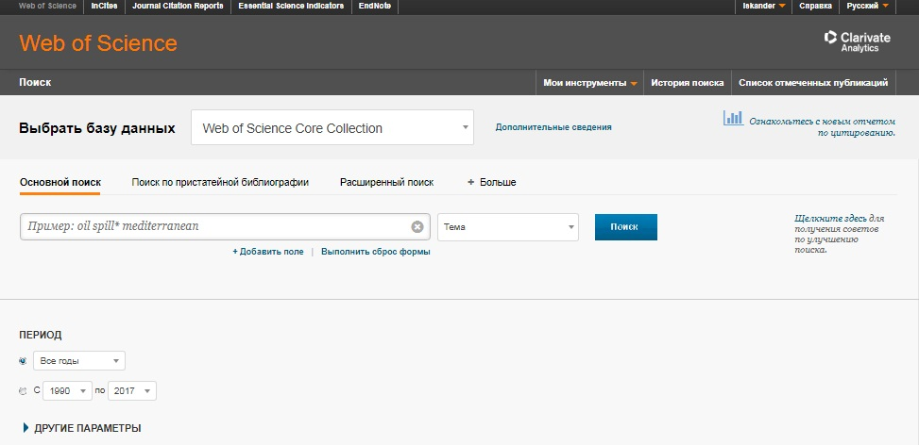

Slide 28
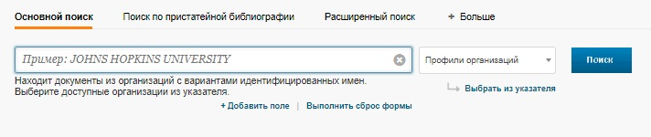
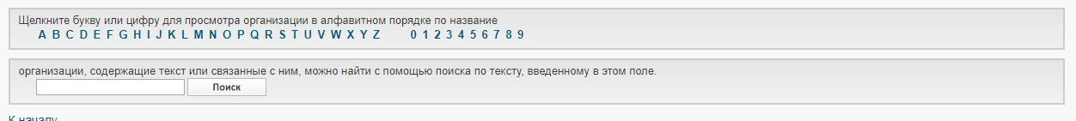
ТАШКИЛОТ НОМИ БЎЙИЧА МАҚОЛАЛАР ҚИДИРУВИ

Slide 29
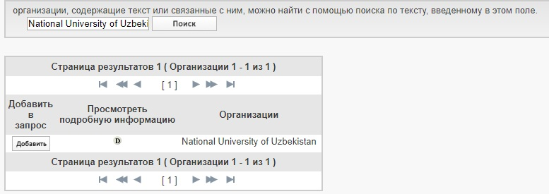
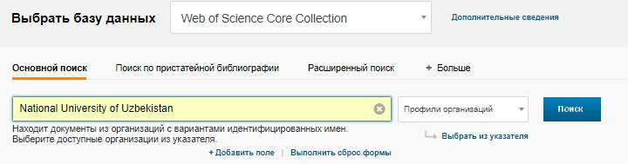

Slide 30
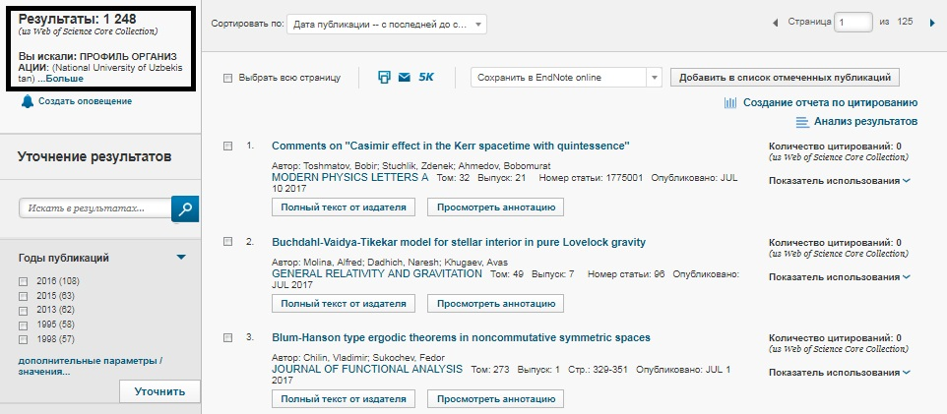

Slide 31
Ташкилот бўйича қидирув нимага керак?
• Нашр фаоллигини баҳолаш
• Ташкилотларни қиёслаш
• Кучли ва заиф томонларини аниқлаш
Ташкилот бўйича қидирув кимга керак?
• Ташкилот, бўлим раҳбарияти
• Грант берувчи муассаса

Slide 32
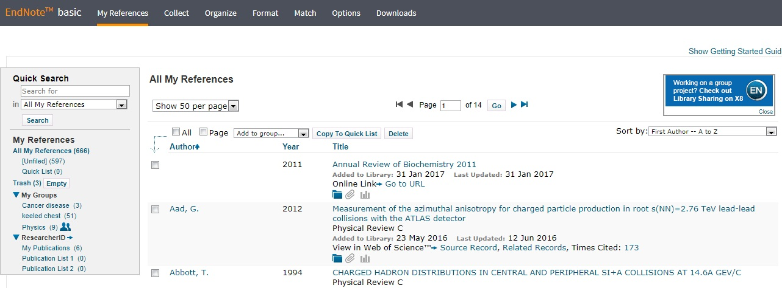
ENDNOTE

Slide 33
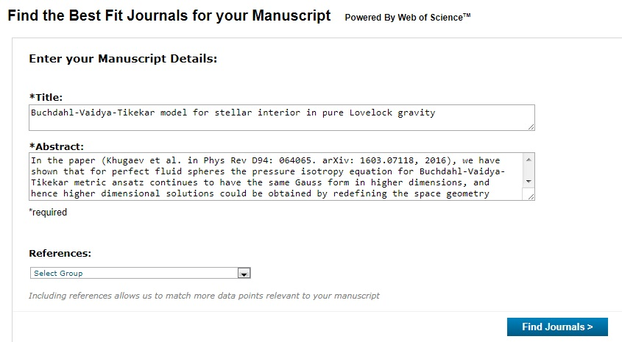
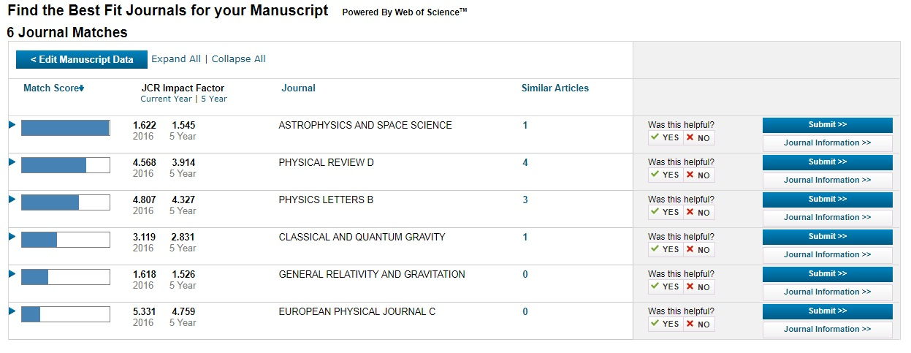
ENDNOTE дастури мақолани номи ва аннотациясига мувофиқ равишда керакли аннотацияларни танлаб олиш имкониятини беради. ENDNOTE дастури– биринчи марта мақолани чоп этиш учун журнални қидираётган тадқиқотчи, олимларга мўлжалланган. публикации

Slide 34
Илмий мақолаларни ҳалқаро журналларда чоп этиш учун амалий маслаҳатлар

Slide 35
Мақоланинг Техник мувофиқлигини текшириш
Мақола мазмунининг таҳлили
Нашр қилишни рад этиш
Тақризчи томонидан мақолани таҳлил қилиниши
Мақолага ўзгартиришлар киритиш
Мақола қабул қилинди

Slide 36
Мақолаларни Инглиз тилида ёзиш бўйича умумий қоидалар
1. Активный залог (Active voice)
2 Мен ёки Биз (I/we)
3. битта гап 12-15 сўз (ўртача) бўлиши керак
4. битта абзац 4-5 сатрдан (ўртача) иборат бўлиши керак
5. Ҳар бир абзац битта масалани ёритиши керак
6. Танланган журналдаги бошқа мақолаларга эътибор қаратинг

Slide 37
Мақоланинг тузилиши
Номи
Абстракти
Калит (таянч) сўзлар
АСОСИЙ ҚИСМ
Кириш
Усуллар
Натижалар
Натижалар муҳокамаси
Хулосалар
Миннатдорчилик
Библиография
Иловалар

Slide 38
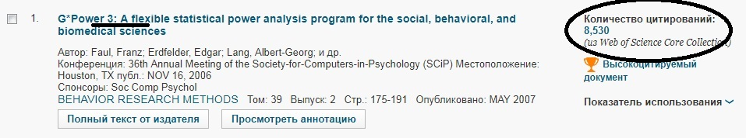
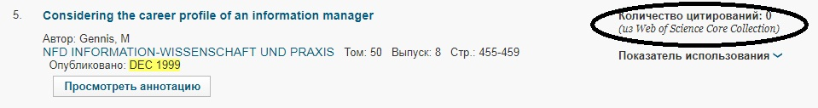
Мақоланинг номи: тавсиялар
,
1. Қисқа, мазмундор, тавсифли ва диққатни тортадиган ном \
2. ва каби белгилар мақолани номида бўлса, бундай мақолага кўпроқ мурожаат қилинади
3. Тиниш белгилари. ва
:
?
!

Slide 39
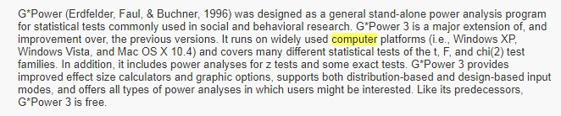
Абстракт:
Тадқиқотингизни рекламаси
• Барча мухим бўлган ахборотни ўз ичига олиши керак
• Талаблар журнал ва соҳа йўналишига қараб фарқланиши мумкин!
• Ўртача 200-300 сўздан иборат
• Сўзлари сони юқори кўрсаткичдан ошмаслиги керак
• Мамлакатингиз маданиятига хос бўлган фикрларни қўлламанг

Slide 40
Калит (таянч) сўзлар:
Мақолангизни осон топиш учун мўлжалланган
Идеал ҳолда, мақолани номи ва абстрактидан олинган сўзлар эмас
Мавзудан алоҳида ва умумлашган холда бўлиши мумкин

Slide 41
библиография:
Халқаро долзарб манбалардан фойдаланиш мухим аҳамиятга эга
Тадқиқотингиз соҳасидаги нуфузли мақолаларга ҳаволалар бўлиши шарт
Матндаги ҳаволалар библиография рўйхатидаги манбаларга мувофиқ келиши лозим
Юқори технологик соҳаларда ҳаволаларнинг аксарияти сўнгги йиллардаги маълумотлардан иборат бўлиши керак.
Ноўрин иқтибос келтиришларни (ўз ишларига иқтибос келтириш) олдини олинг
Баъзи бир журналларда ҳаволалар сони чекланган бўлади
Ҳаволаларни расмийлаштиришга қўйилган талабларга риоя қилинг

Slide 42
Foydalanilgan adabiyotlar ro’yhati
Saifnazarov I., Karimov T., Nikitchenko G.V. Ilmiy ijod metodologiyasi. – Toshkent, TDIU, 2004.
Shermuhammedova N.A.Ilmiy tadqiqot metodologiyasi (darslik).- T.: 2014 – 521 b,
O‘zbekiston Respublikasining Konstitutsiyasi. – T.: “O‘zbekiston”, 2018.
O‘zbekiston Respublikasi Prezidentining 2017 yil 7 fevraldagi “O‘zbekiston Respublikasini rivojlantirish bo‘yicha harakatlar strategiyasi o‘g‘risida”gi PF-4947 sonli Farmoni.
O‘zbekiston Respublikasi Prezidentining 20.04.2017 yildagi PQ-2909-sonli “Oliy ta’lim tizimini yanada rivojlantirish chora-tadbirlari to‘g‘risia”gi Qarori.
Mirziyoev SH.M. Erkin va farovon, demokratik O‘zbekiston davlatini birgalikda barpo etamiz. O‘zbekiston Respublikasi Prezidenti lavozimiga kirishish tantanali marosimiga bag‘ishlangan Oliy Majlis palatalarining qo‘shma majlisidagi nutq. – Toshkent, 2016, 56-b.
“Faol tadbirkorlik, innovatsion g‘oya va texnologiyalarni qo‘llab-quvvatlash yili davlat dasturi” O‘zbekiston Respublikasi Prezidentining 22 yanvar 2018 yildagi Farmoni bilan tasdiqlangan.
O‘zbekiston Respublikasi Vazirlar Mahkamasi huzuridagi Oliy Attestatsiya komissiyasi rayosatining “Fan doktori ilmiy darajasini beruvchi ilmiy kengash to‘g‘risidagi nizomni tasdiqlash haqida” qarori. O‘zbekiston Respublikasi Adliya Vazirligi tomonidan 2016 yil 8 iyunda ro‘yxatdan o‘tkazilgan. Ro‘yxat raqami 2796.

